Slide 1
WPF4
Jaime Rodriguez
高级技术专员
http://blogs.msdn.com/jaimer
Microsoft Corporation

Slide 2
会议目标
使您能很好的理解 WPF4.0
即将可用的功能
何时可用

Slide 3
许多好功能
缓存合成
Textclarity
布局调整
ClickOnce 改进
多点触控
Windows 7 工具栏
Windows 7 功能区
关注管理改进
支持 UIAccessible2
VSM 集成
Full Trust XBaps
多媒体元素改进
客户端配置文件
数据控制
可访问性改进
控制主题
图表控制
修复了众多 bug
以及所有 .NET Framework 4 的新内容！
动态语言支持
Mef
全球化和 NLS 改进
托管/本机代码互操作性
F#
更多……

Slide 4
WPF4
Windows 7
基础知识
更大的应用程序功能（如 VS…… ）
工具和工作流

Slide 5
travelSuru
demo

Slide 6
WPF for Windows 7 Win7 创新的快速应用程序部署
多点触控
任务栏
功能区
通用对话
File Explorer 在线提示和自定义
其他……
可与 .NET 配置并通过 WPF 中的 XAML

Slide 7
WPF 中的多点触控
UIElement 更改
操作事件（跟踪和解释器）
触摸系统手势事件（双触点和翻转）
原始触摸输入事件（将支持金属）
控件的多点触控支持
ScrollViewer 进行了更新，现在支持移动手势
更新了基本控件，可以感知多点触控
多捕获支持（一次多个接触点）
新的特定于多触点的控件（例如 ScatterView）
兼容 Surface SDK 2.0

Slide 8
触摸开发路线图
NET 4.0 / Surface 2.0 发行版
Windows 7 发行版
Native
Win32
Application
WinForms Application
WPF Application
Surface Application
Surface SDK
1.0
Surface SDK 2.0
Multi-Touch Controls
Surface
Multi-Touch Controls & API
Multi-Touch API
WPF 3.5 SP1
Managed Wrapper and Interop
WPF 4.0
Managed Wrapper and Interop
WPF 3.5
多点触控 API 和控件
Surface Hardware
Windows 7
Windows 7
Surface Hardware
Windows Vista
多点触控 API

Slide 9
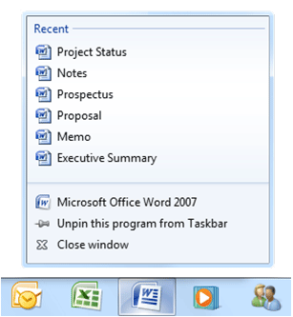
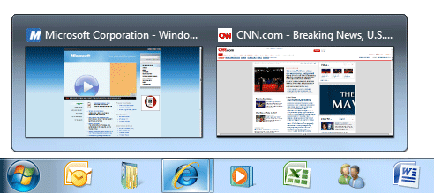
WPF 任务栏集成
缩略图工具栏
图标覆盖
进度栏
跳转列表
支持 XAML

Slide 10
WPF 功能区
特性
符合 office fluent UI 许可证要求
功能区具有大小调整和布局行为
Ribbontabs
Ribbongroups
Ribbonapplicationmenu (Pearl)
Quickaccesstoolbar
Keytips
设计时间支持

Slide 11
WPF 工具改进
Visual Studio
Designer
Blend3
RAD 数据绑定
更轻松的布局
标记扩展感知
更多属性编辑器
XAML 编写和工作流改进
VSM
行为
过渡动画
原型工具

Slide 12
"Cider"
demo

Slide 13
基础知识
框架部署
应用程序部署
改进的互操作性
文本清晰
布局调整/对齐
媒体改进
UIA – 用于可访问性和 TFS
图形性能
本地化

Slide 14
图形
Composition API – 使应用程序作者能够更加细粒度地控制视频存储器中的缓冲呈现元素
输入渲染效果
图片刷可以填充所有 2D 形状
3D 模型的纹理

Slide 15
WPF 4.0 <左> 与 GDI <右>

Slide 16
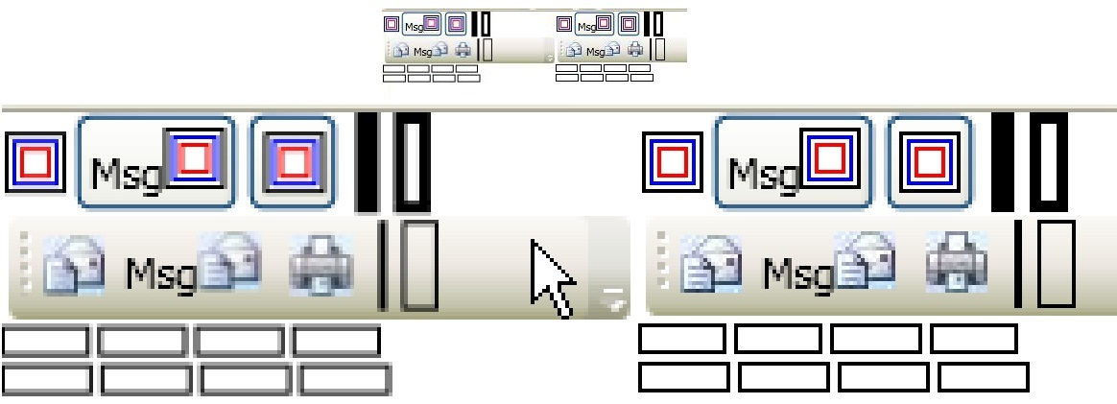
布局调整
调整对象的坐标（以像素为单位）
UseLayoutRounding="True"

Slide 17
框架部署
.NET 4 是同步发布版本！
Visual Studio 和 .NET 支持多个目标
客户端配置文件 SKU
安装改进

Slide 18
客户端配置文件 SKU
更小、更快的 NET Framework SKU
.NET Framework 客户端配置文件 22mb
用于 ngen、安装等的安装优化。
跨所有配置工具
品牌型（Brandable）部署体验
开发人员可以自定义应用程序部署体验，以匹配品牌
可以集成框架和应用程序安装程序
创建这些包的工具和文档
更轻松的部署应用程序
开发人员可以使用部署 bootstrapper 管理这些应用程序和先决条件的安装
在框架之后安装应用程序并启动它（.msi、.application 或 .xbap）

Slide 19
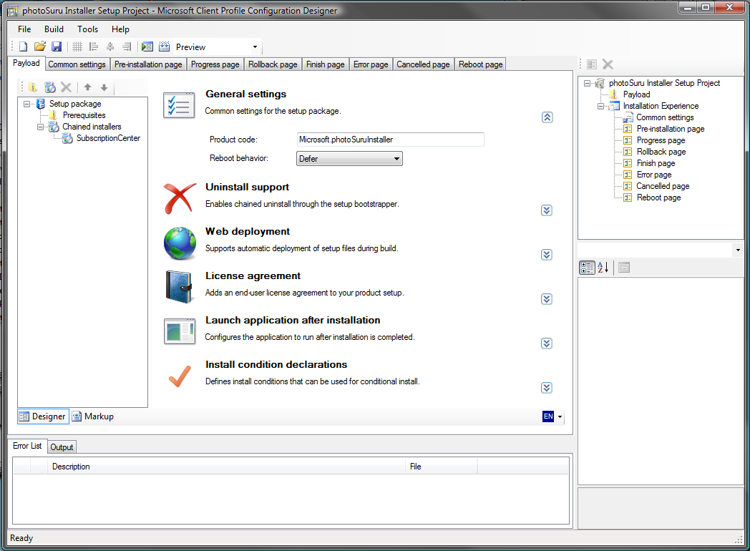
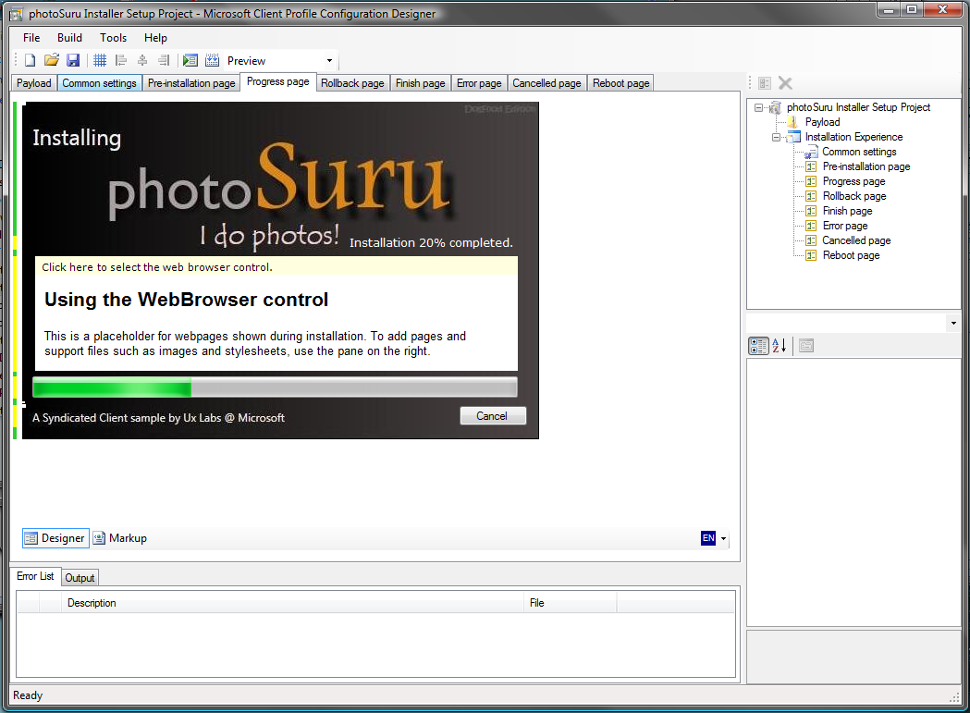
客户端配置文件 Configurator 工具
Configurator 工具 http://www.codeplex.com/wpf/Release/ProjectReleases.aspx?ReleaseId=14962
客户端配置文件设计器 “How To” 系列文章
http://windowsclient.net/wpf/wpf35/wpf-35sp1-start-here.aspx

Slide 20
应用程序部署
继续改进 ClickOnce 以支持更加无缝的安装和升级体验
3.5 和 SP1
对 CO 部署的应用程序使用命令行参数
对 CO 部署的应用程序使用文件关联
CO 支持 FireFox
4.0
背景更新和自定义安装

Slide 21
控件
WPF4
DataGrid
DatePicker
VSM
将来的功能
图表控件
其他……

Slide 22
时间安排
Beta1
XAML Compiler
多点触控：
输入，延迟，规划
便捷的功能
Beta2
缓存合成
Direct Write
Windows 7 任务栏
多点触控：
控件，外围。
VSM
布局调整

Slide 23
WPF4 和 VS10
利用 Windows 7 的最佳方式
坚实的基础：部署和普及、文本清晰、互操作性、性能、控件和完整性
VS10 和 Blend3 改进颇多的工具和设计器
务必
下载 beta、demos 版本，提供反馈

Slide 24
问题
?
?
?
?
?
?

Slide 25
请完成评估表 您的反馈非常重要！
评估表放在每个人的座位上
房间后面的 临时助手还有许多评估表副本

Slide 26
© 2009 Microsoft Corporation。保留所有权利。Microsoft、Windows、Windows Vista 和其他产品名称是微软在美国和/或其他国家/地区的注册商标和/或商标。本文档仅用于提供信息，并代表再本文档发布时微软的当前看法。因为微软必须响应不断变化的市场需求，所以本文档不应视为微软的承诺，并且在本文档发布之后，微软不保证提供信息的准确性。微软对本文档中的信息不提供任何明示或暗示的保证。

